Slide 1
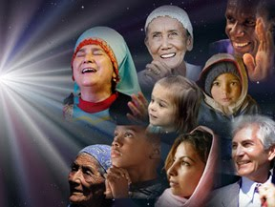
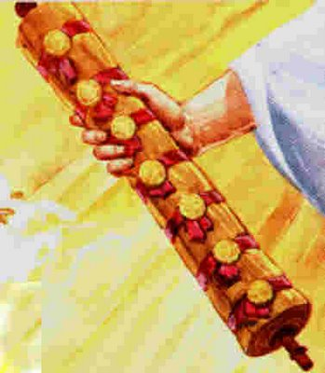
مسيح التوازن
الختوم والخلاص
رؤيا 6: 1-8: 5
ريك جريفيث • كنيسة الطرق المتقاطعة الدولية • biblestudydownloads.com
Dr. Rick Griffith • Singapore Bible College • BibleStudyDownloads.org

Slide 2
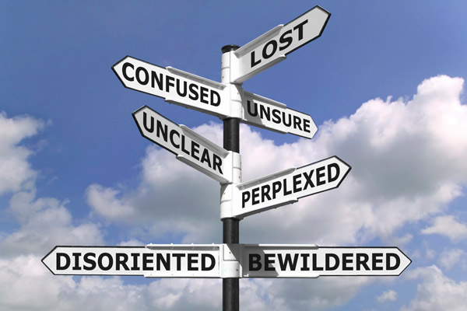
Balance in Life

Slide 3
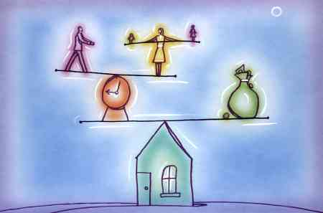
التوازن في الحياة

Slide 4
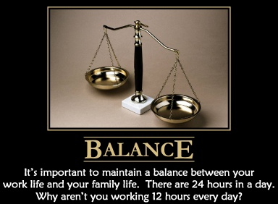
Balance in Life

Slide 5
وازن عجلة حياتك
الأمور المالية
العمل
الأصدقاء والعائلة
الإنجاز
المحبة
البيئة
التعلم
الصحة
المتعة

Slide 6
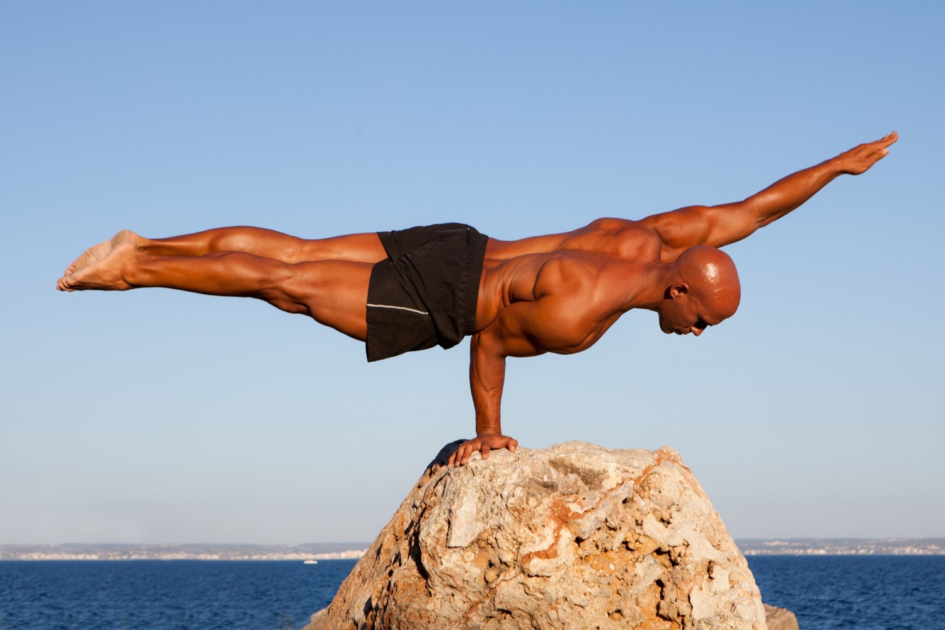
هل أنت متوازن؟

Slide 7
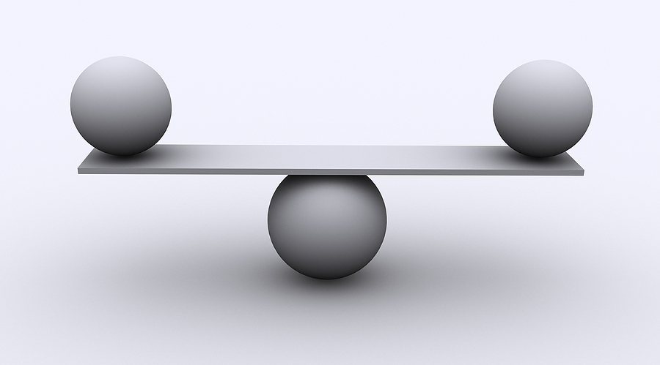
التوازن
العدل
النعمة

Slide 8
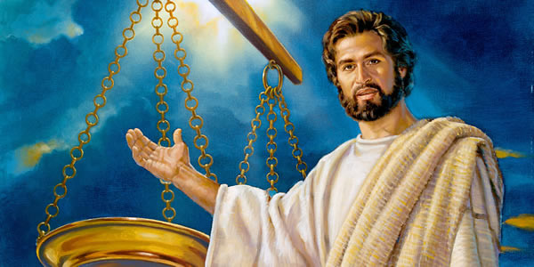
هل يسوع متوازن؟

Slide 9
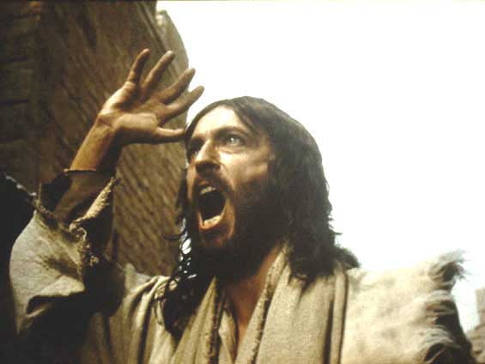
يسوع الغاضب

Slide 10
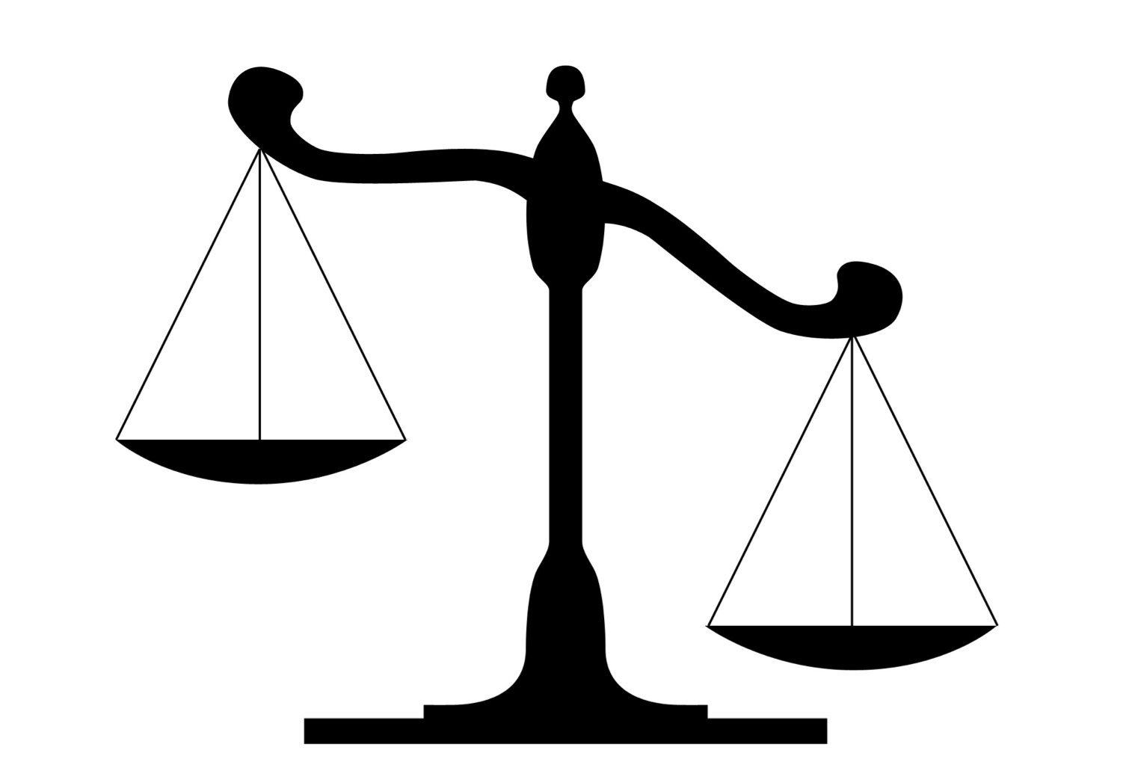
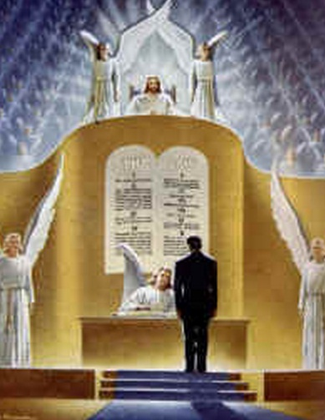
ما الذي يصور يسوع؟
النعمة
العدل

Slide 11
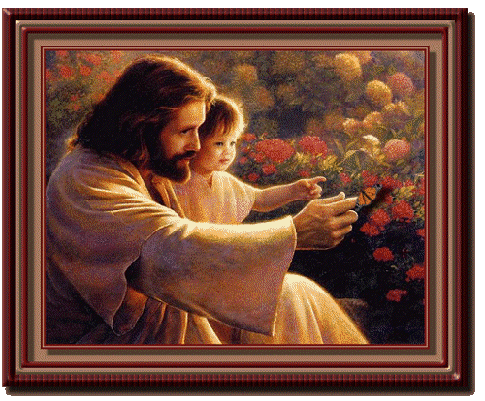
يسوع شمام الزهرة

Slide 12
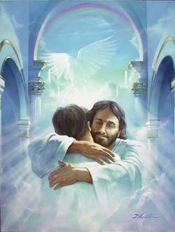
ما الذي يصور يسوع؟
العدل
النعمة

Slide 13
رؤيا يوحنا
سيادة المسيح في النصر المستقبلي
السيادة في شخصه |  |  | السيادة على الكنائس | السيادة في أحداث النهاية
الإصحاحات 1 |  |  | الإصحاحات 2-3 | الإصحاحات 4-22
"مَا رَأَيْتَ" (1: 19 أ) |  |  | "وَمَا هُوَ كَائِنٌ" (1: 19 ب) | "وَمَا هُوَ عَتِيدٌ أَنْ يَكُونَ بَعْدَ هذَا.« (1: 19 ت)
ماضي |  |  | حاضر | مستقبل
كشف المسيح |  |  | كشف الكنائس | اكتمال كشف
الله على الأرض |  |  | سفراء الله على الأرض | الجهنم على الأرض إلى السماء على الأرض
القاضي |  |  | الواجبات | الدينونة والمكافآت
موضوع 1:1-3 | عبادة الثالوث 1: 4-8 | المسيح الممجد 1: 9-20 | سبع كنائس في آسيا: أفسس سميرنا برغامس ثياتيرا ساردس فيلادلفيا لاودكية | الضيقة 4: 1- 19:10 | المجيء الثاني 19: 1-21 | الألفية 20 | الحالة الأبدية 21: 1- 22: 5 | الخاتمة: وشيكة 22: 6-21
95 م
318، 324م

Slide 14
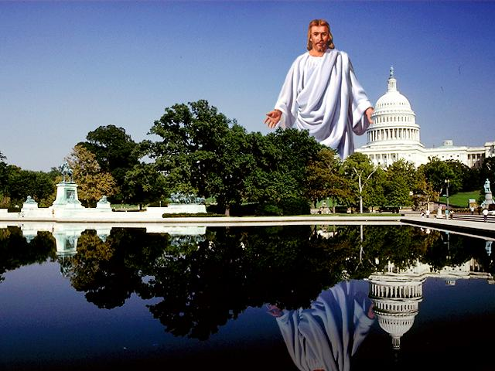
الحكم الحقيقي لا يتغير أبداً
367
3- يسود يسوع على مستقبلنا (رؤيا 4 - 22)

Slide 15
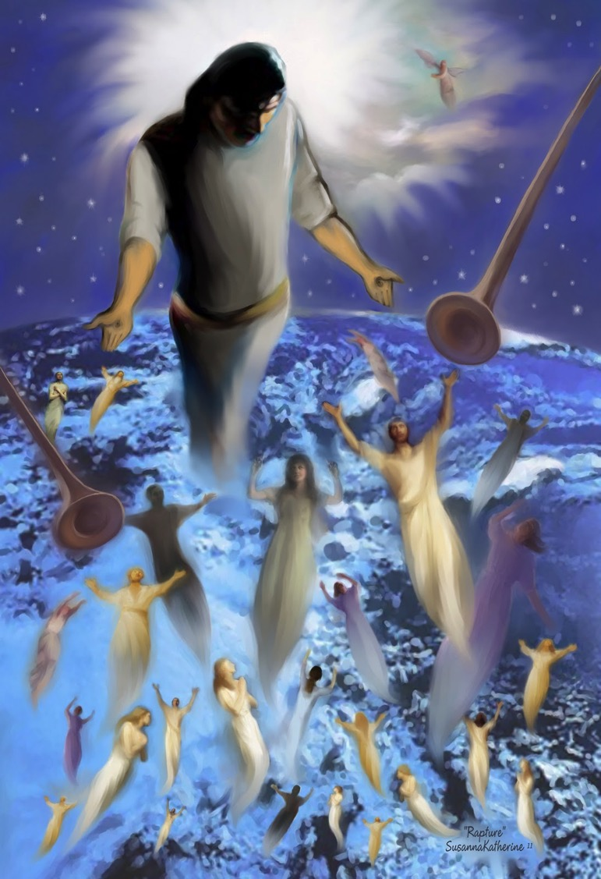
رؤيا ٤ : ١ اصعد إلى هنا فأريك ما لا بد أن يصير بعد هذا
367
هل يصور هذا اختطاف
الكنيسة ؟

Slide 16
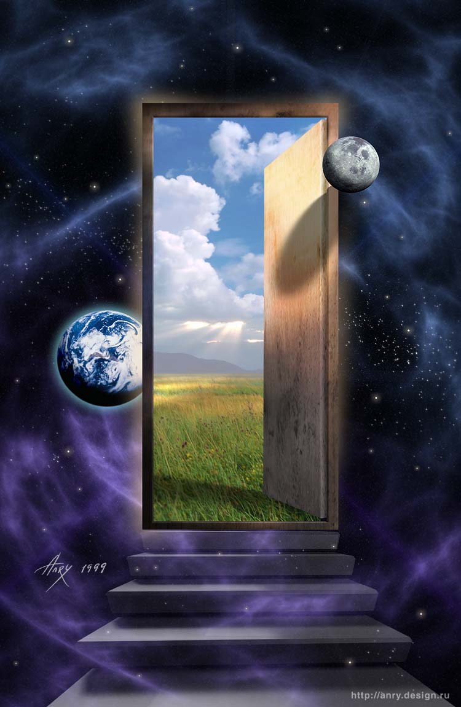
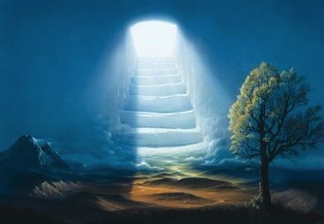
رؤيا ٤ : ١ اصعد إلى هنا فأريك ما لا بد أن يصير بعد هذا
367
هذا ليس الإختطاف فقد كان الله يصعد يوحنا إلى السماء في هذه المرحلة

Slide 17
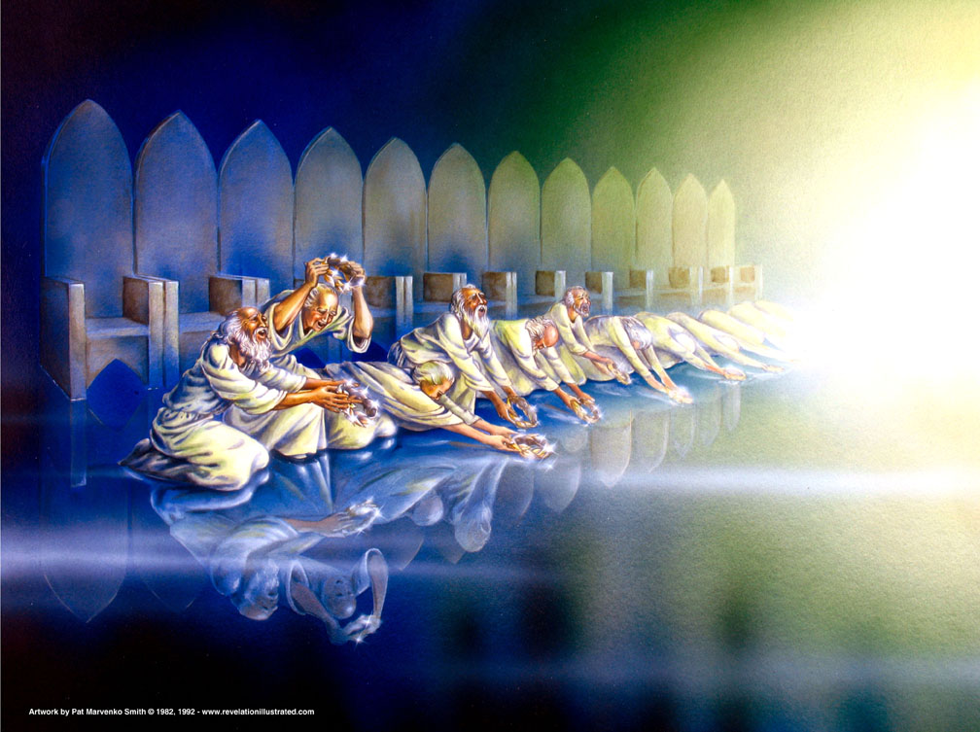
طرح الشيوخ أكاليلهم (4: 10 )
367

Slide 18
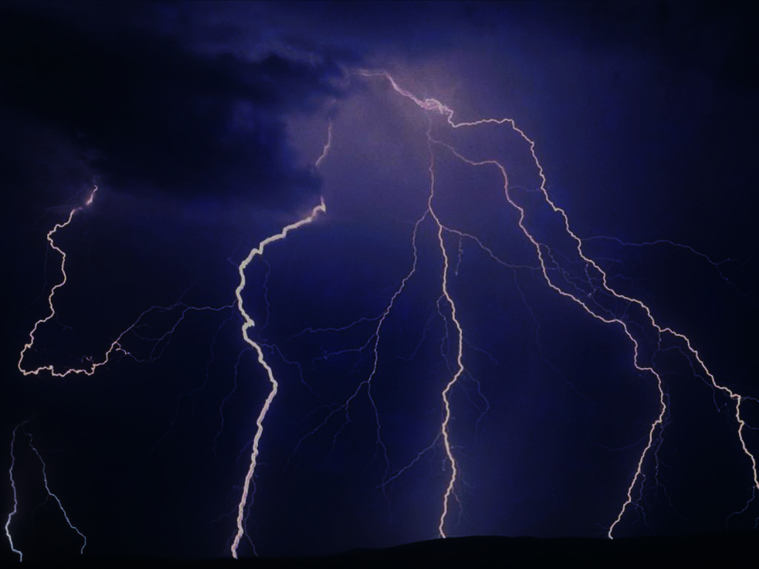
الفكرة الرئيسية في رؤيا 4
إن الله الخالق العجيب والسيد لكل شيء يستحق كل عبادة.

Slide 19
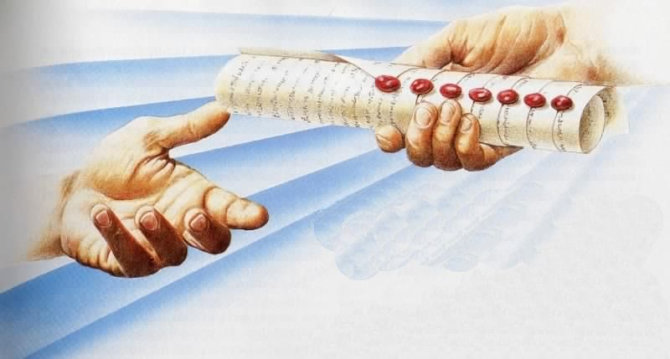
دينونات الختوم (رؤيا 5- 6)
369
السفر المختوم بسبعة ختوم...
في يمين الآب (5: 1)
Notes:
يتم تقديم يسوع في رؤيا 5 باعتباره الشخص الوحيد المؤهل ليدين الأرض. لماذا؟ لأنه هو وحده الله – الإنسان الذي عاش حياة لا تستحق دينونة الله. لذلك هو وحده ليس تحت الدينونة، وبالتالي فهو القادر على إدانة الآخرين. وكالحمل الذي لا عيب فيه، نرى في رؤيا 6 أن يسوع قادر على فتح كل ختم من الختوم السبعة الموجودة في سِفر غضب الله. تشمل الأسفار الأخرى في رؤيا السفر الذي يأكله يوحنا (رؤيا 10) و "سفر الحياة" – حرفيًا درج – (20: 12). الكتب كما نعرفها المغلفة من جانب واحد لم يتم اختراعها إلا بعد قرون من كتابة العهد الجديد.
القائمة الكاملة لآيات الأسفار (في اليونانية ببليون biblion) كما في أدناه:
رؤيا 1: 11 "قَائِلًا: وَٱلَّذِي تَرَاهُ، ٱكْتُبْ فِي كِتَابٍ وَأَرْسِلْ إِلَى ٱلسَّبْعِ ٱلْكَنَائِسِ ٱلَّتِي فِي أَسِيَّا: إِلَى أَفَسُسَ، وَإِلَى سِمِيرْنَا، وَإِلَى بَرْغَامُسَ، وَإِلَى ثِيَاتِيرَا، وَإِلَى سَارْدِسَ، وَإِلَى فِيلَادَلْفِيَا، وَإِلَى لَاوُدِكِيَّةَ"
رؤيا 5: 1- 3 "١ وَرَأَيْتُ عَلَى يَمِينِ ٱلْجَالِسِ عَلَى ٱلْعَرْشِ سِفْرًا مَكْتُوبًا مِنْ دَاخِلٍ وَمِنْ وَرَاءٍ، مَخْتُومًا بِسَبْعَةِ خُتُومٍ. ٢ وَرَأَيْتُ مَلَاكًا قَوِيًّا يُنَادِي بِصَوْتٍ عَظِيمٍ: «مَنْ هُوَ مُسْتَحِقٌّ أَنْ يَفْتَحَ ٱلسِّفْرَ وَيَفُكَّ خُتُومَهُ؟». ٣ فَلَمْ يَسْتَطِعْ أَحَدٌ فِي ٱلسَّمَاءِ وَلَا عَلَى ٱلْأَرْضِ وَلَا تَحْتَ ٱلْأَرْضِ أَنْ يَفْتَحَ ٱلسِّفْرَ وَلَا أَنْ يَنْظُرَ إِلَيْهِ."
رؤيا 5: 4- 5 "٤ فَصِرْتُ أَنَا أَبْكِي كَثِيرًا، لِأَنَّهُ لَمْ يُوجَدْ أَحَدٌ مُسْتَحِقًّا أَنْ يَفْتَحَ ٱلسِّفْرَ وَيَقْرَأَهُ وَلَا أَنْ يَنْظُرَ إِلَيْهِ. ٥ فَقَالَ لِي وَاحِدٌ مِنَ ٱلشُّيُوخِ: «لَا تَبْكِ. هُوَذَا قَدْ غَلَبَ ٱلْأَسَدُ ٱلَّذِي مِنْ سِبْطِ يَهُوذَا، أَصْلُ دَاوُدَ، لِيَفْتَحَ ٱلسِّفْرَ وَيَفُكَّ خُتُومَهُ ٱلسَّبْعَةَ."
رؤيا 5: 8- 9 " ٨ وَلَمَّا أَخَذَ ٱلسِّفْرَ خَرَّتِ ٱلْأَرْبَعَةُ ٱلْحَيَوَانَاتُ وَٱلْأَرْبَعَةُ وَٱلْعِشْرُونَ شَيْخًا أَمَامَ ٱلْخَروفِ، وَلَهُمْ كُلِّ وَاحِدٍ قِيثَارَاتٌ وَجَامَاتٌ مِنْ ذَهَبٍ مَمْلُوَّةٌ بَخُورًا هِيَ صَلَوَاتُ ٱلْقِدِّيسِينَ. ٩ وَهُمْ يَتَرَنَّمُونَ تَرْنِيمَةً جَدِيدَةً قَائِلِينَ: «مُسْتَحِقٌّ أَنْتَ أَنْ تَأْخُذَ ٱلسِّفْرَ وَتَفْتَحَ خُتُومَهُ، لِأَنَّكَ ذُبِحْتَ وَٱشْتَرَيْتَنَا لِلهِ بِدَمِكَ مِنْ كُلِّ قَبِيلَةٍ وَلِسَانٍ وَشَعْبٍ وَأُمَّةٍ."
رؤيا 6: 14 "وَٱلسَّمَاءُ ٱنْفَلَقَتْ كَدَرْجٍ مُلْتَفٍّ، وَكُلُّ جَبَلٍ وَجَزِيرَةٍ تَزَحْزَحَا مِنْ مَوْضِعِهِمَا."
رؤيا 10: 8 " وَٱلصَّوْتُ ٱلَّذِي كُنْتُ قَدْ سَمِعْتُهُ مِنَ ٱلسَّمَاءِ كَلَّمَنِي أَيْضًا وَقَالَ: ٱذْهَبْ خُذِ ٱلسِّفْرَ ٱلصَّغِيرَ ٱلْمَفْتُوحَ فِي يَدِ ٱلْمَلَاكِ ٱلْوَاقِفِ عَلَى ٱلْبَحْرِ وَعَلَى ٱلْأَرْضِ."
رؤيا 13: 8 "فَسَيَسْجُدُ لَهُ جَمِيعُ ٱلسَّاكِنِينَ عَلَى ٱلْأَرْضِ، ٱلَّذِينَ لَيْسَتْ أَسْمَاؤُهُمْ مَكْتُوبَةً مُنْذُ تَأْسِيسِ ٱلْعَالَمِ فِي سِفْرِ حَيَاةِ ٱلْخَرُوفِ ٱلَّذِي ذُبِحَ."
رؤيا 17: 8 "ٱلْوَحْشُ ٱلَّذِي رَأَيْتَ، كَانَ وَلَيْسَ ٱلْآنَ، وَهُوَ عَتِيدٌ أَنْ يَصْعَدَ مِنَ ٱلْهَاوِيَةِ وَيَمْضِيَ إِلَى ٱلْهَلَاكِ. وَسَيَتَعَجَّبُ ٱلسَّاكِنُونَ عَلَى ٱلْأَرْضِ، ٱلَّذِينَ لَيْسَتْ أَسْمَاؤُهُمْ مَكْتُوبَةً فِي سِفْرِ ٱلْحَيَاةِ مُنْذُ تَأْسِيسِ ٱلْعَالَمِ، حِينَمَا يَرَوْنَ ٱلْوَحْشَ أَنَّهُ كَانَ وَلَيْسَ ٱلْآنَ، مَعَ أَنَّهُ كَائِنٌ."
رؤيا 20: 12 "وَرَأَيْتُ ٱلْأَمْوَاتَ صِغَارًا وَكِبَارًا وَاقِفِينَ أَمَامَ ٱللهِ، وَٱنْفَتَحَتْ أَسْفَارٌ، وَٱنْفَتَحَ سِفْرٌ آخَرُ هُوَ سِفْرُ ٱلْحَيَاةِ، وَدِينَ ٱلْأَمْوَاتُ مِمَّا هُوَ مَكْتُوبٌ فِي ٱلْأَسْفَارِ بِحَسَبِ أَعْمَالِهِمْ."
رؤيا 21: 27 "وَلَنْ يَدْخُلَهَا شَيْءٌ دَنِسٌ وَلَا مَا يَصْنَعُ رَجِسًا وَكَذِبًا، إِلَّا ٱلْمَكْتُوبِينَ فِي سِفْرِ حَيَاةِ ٱلْخَرُوفِ."
رؤيا 22: 7 "هَا أَنَا آتِي سَرِيعًا. طُوبَى لِمَنْ يَحْفَظُ أَقْوَالَ نُبُوَّةِ هَذَا ٱلْكِتَابِ."
رؤيا 22: 9 "فَقَالَ لِيَ: «ٱنْظُرْ لَا تَفْعَلْ! لِأَنِّي عَبْدٌ مَعَكَ وَمَعَ إِخْوَتِكَ ٱلْأَنْبِيَاءِ، وَٱلَّذِينَ يَحْفَظُونَ أَقْوَالَ هَذَا ٱلْكِتَابِ. ٱسْجُدْ لِلهِ."
رؤيا 22: 10 "وَقَالَ لِي: «لَا تَخْتِمْ عَلَى أَقْوَالِ نُبُوَّةِ هَذَا ٱلْكِتَابِ، لِأَنَّ ٱلْوَقْتَ قَرِيبٌ."
رؤيا 22: 18- 19 "لِأَنِّي أَشْهَدُ لِكُلِّ مَنْ يَسْمَعُ أَقْوَالَ نُبُوَّةِ هَذَا ٱلْكِتَابِ: إِنْ كَانَ أَحَدٌ يَزِيدُ عَلَى هَذَا، يَزِيدُ ٱللهُ عَلَيْهِ ٱلضَّرَبَاتِ ٱلْمَكْتُوبَةَ فِي هَذَا ٱلْكِتَابِ. ١٩ وَإِنْ كَانَ أَحَدٌ يَحْذِفُ مِنْ أَقْوَالِ كِتَابِ هَذِهِ ٱلنُّبُوَّةِ، يَحْذِفُ ٱللهُ نَصِيبَهُ مِنْ سِفْرِ ٱلْحَيَاةِ، وَمِنَ ٱلْمَدِينَةِ ٱلْمُقَدَّسَةِ، وَمِنَ ٱلْمَكْتُوبِ فِي هَذَا ٱلْكِتَابِ."

Slide 20
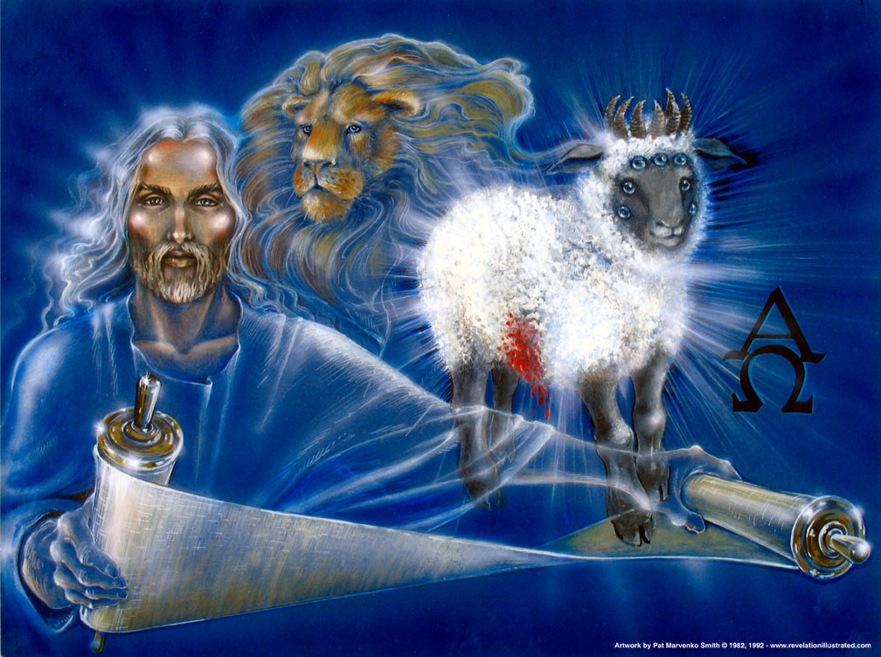
رؤيا ٥ : ٦ ورأيت فإذا في وسط العرش والحيوانات الأربعة وفي وسط الشيوخ خروف قائم كأنه مذبوح، له سبعة قرون وسبع أعين، هي سبعة أرواح الله المرسلة إلى كل الأرض.
على كل حال فإن سفر الرؤيا يشير إلى يسوع على أنه حمل 28 مرة
369
Used with permission
Notes:
The Greek word arnion is used 29 times in رؤيا, but 13:11 uses it of the False Prophet, who is described in the figure of a ram (adult male sheep) with two horns. However, he is still called a "lamb" probably to draw the contrast with the true Lamb, Jesus Christ.

Slide 21
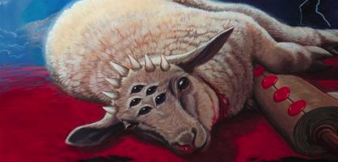
رؤيا ٥ : ٦ ورأيت فإذا في وسط العرش والحيوانات الأربعة وفي وسط الشيوخ خروف قائم كأنه مذبوح، له سبعة قرون وسبع أعين، هي سبعة أرواح الله المرسلة إلى كل الأرض.
369
Notes:
"The description of the Lamb (Rev. 5:6), if produced literally by an artist, would provide a grotesque picture; but when understood symbolically, conveys spiritual truth. Since seven is the number of perfection, we have here perfect power (seven horns), perfect wisdom (seven eyes), and perfect presence (seven Spirits in all the earth). The theologians would call these qualities omnipotence, omniscience, and omnipresence; and all three are attributes of God. The Lamb is God the Son, Christ Jesus!" (Wiersbe).

Slide 22
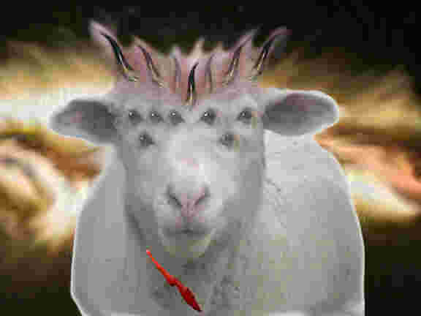
رؤيا ٥ : ٦ ورأيت فإذا في وسط العرش والحيوانات الأربعة وفي وسط الشيوخ خروف قائم كأنه مذبوح، له سبعة قرون وسبع أعين، هي سبعة أرواح الله المرسلة إلى كل الأرض.
369

Slide 23
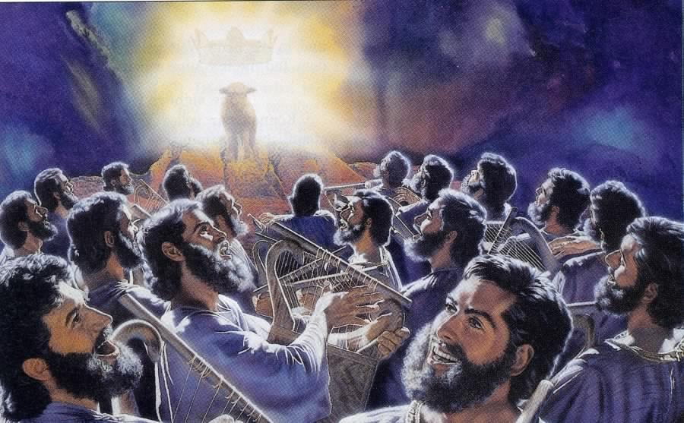
رؤيا ٥ : ٩ مستحق أنت أن تأخذ السفر وتفتح ختومه
369

Slide 24
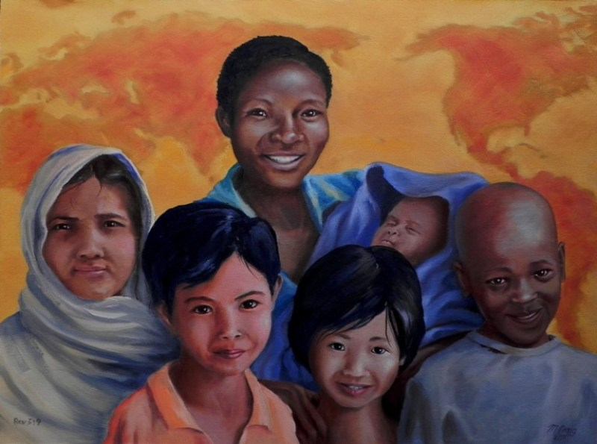
كل قبيلة ولسان وشعب وأمة
369
رؤيا ٥ : ٩

Slide 25
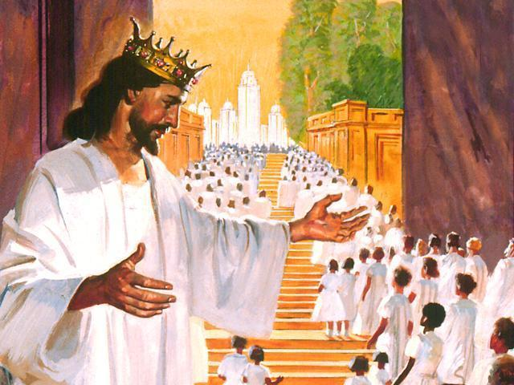
رؤيا ٥ : ١٠ وجعلتنا لإلهنا ملوكاً وكهنة فسنملك على الأرض
369

Slide 26
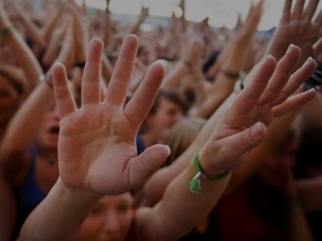
لماذا نعبد يسوع؟ بسبب ...
369
من هو (5: 5-7)
أين هو (5: 6)
ماذا فعل (5: 8-10)
ماذا يمتلك (5: 11-14)
وارين ويرزبي، تفسير الكتاب المقدس
Notes:
Where is Jesus now?
"To begin with, Jesus is in heaven. He is not in the manger, in Jerusalem, on the cross, or in the tomb. He is ascended and exalted in heaven. What an encouragement this is to suffering Christians, to know that their Savior has defeated every enemy and is now controlling events from glory! He too suffered, but God turned His suffering into glory.
But where is Christ in heaven? He is in the midst. The Lamb is the center of all that transpires in heaven. All creation centers in Him (the four living creatures), as do all of God's people (the elders). The angels around the throne encircle the Savior and praise Him.
He is also at the throne. Some sentimental Christian poetry and hymnody dethrones our Savior and emphasizes only His earthly life. These poems and songs glamorize "the gentle Carpenter" or "the humble Teacher," but they fail to exalt the risen Lord! We do not worship a Babe in a manger or a corpse on a cross. We worship the living, reigning Lamb of God who is in the midst of all in heaven" (Wiersbe).

Slide 27
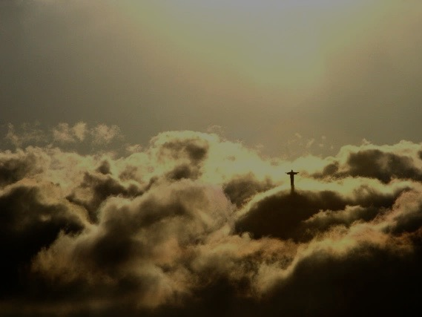
الفكرة الرئيسية في رؤيا 5
يستحق يسوع أن يكشف المستقبل
وأن يُعبد لأنه المسيا الإلهي
الذي افتدانا من عقوبة الخطية
جاعلاً منّا مملكة كهنة.

Slide 28
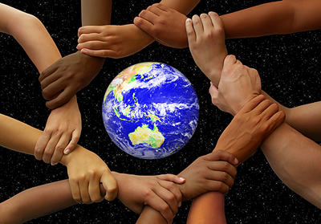
الترانيم في رؤيا 4-5
369
4: 8، 11
الرب الإله القدير تسبيحه كخالق
5: 9-10، 12
الحمل تسبيحه كفادي
5: 13
الله والحمل
حمد وكرامة ومجد وقوة
Notes:
"Creation is for God's praise and pleasure, and man has no right to usurp that which rightfully belongs to God. Man plunged creation into sin, so that God's good creation (Gen. 1:31) is today a groaning creation (Rom. 8:22); but because of Christ's work on the cross, it will one day be delivered and become a glorious creation (Rom. 8:18–24)" (Wiersbe).

Slide 29
يسوع متوازن
العدل
النعمة

Slide 30
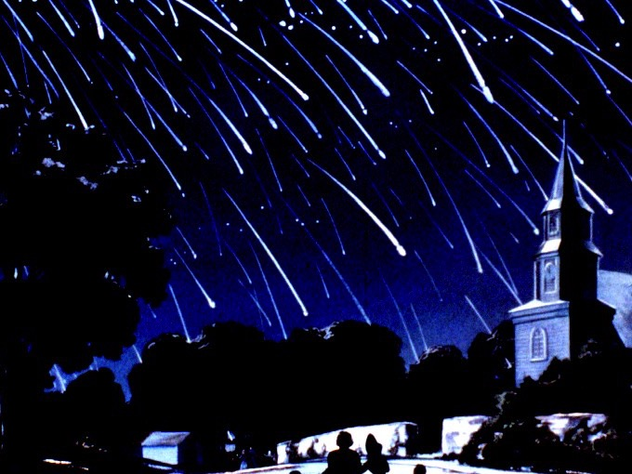
الختوم )رؤيا ٦ (
374
Notes:
"As Christ removed the seals, various dramatic events took place. The seventh seal introduced the seven trumpet judgments (Rev. 8:1–2). Then, when the seventh trumpet had blown, the great day of God's wrath was announced, ushering in the "vial [bowl] judgments" that brought to a climax the wrath of God (Rev. 11:15ff; 15:1). It is possible that the trumpet judgments were written on one side of the scroll and the bowl judgments on the other" (Wiersbe).

Slide 31
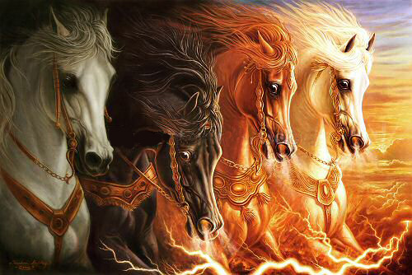
أربعة خيول ( 6: 1- 8)
374

Slide 32
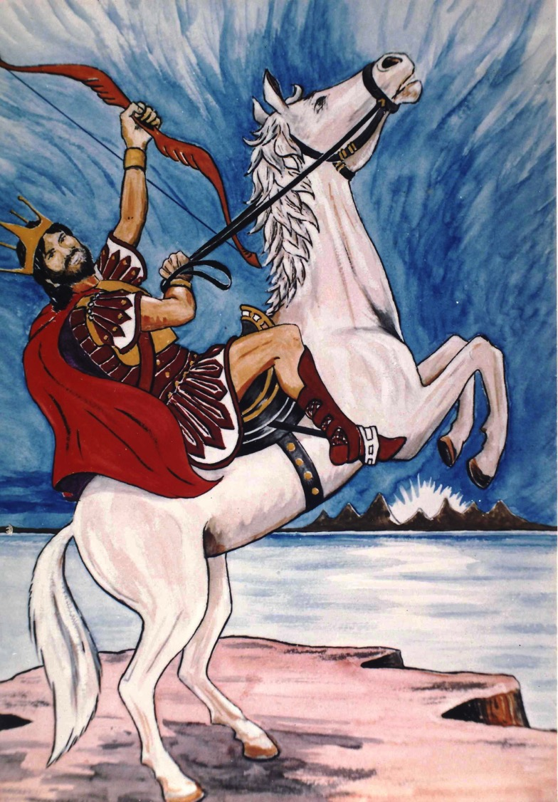
الختم الأول
79 أ
1 ونظرت لما فتح الخروف واحداً من الختوم السبعة، وسمعت واحداً من الأربعة الحيوانات قائلاً كصوت رعد: هلم وانظر 2 فنظرت وإذا فرس أبيض، والجالس عليه معه قوس، وقد أعطي إكليلاً، وخرج غالباً ولكي يغلب.
Artwork by Sunny Chandra

Slide 33
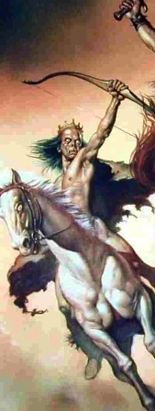
الختم رقم 1: يصور راكب الفرس الأبيض ضد المسيح
79 أ
كيف لنا أن نعرف هذا؟
1. مختلف عن الحَمَل
2. يشير الأبيض أيضاً إلى الشّر
3. اختلافات كثيرة مع المسيح 19: 11- 16
Notes:
إن كلمة إكليل في رؤيا 6: 2 هي (استفانونس)، التي تعني "إكليل المنتصر." والإكليل الذي يرتديه يسوع المسيح هو (diadema) أي "التاج الملكي" (رؤيا 19: 12). لا يمكن لضد المسيح أن يرتدي هذا الإكليل أبدًا، لأنه يخص ابن الله فقط." (ويرزبي).

Slide 34
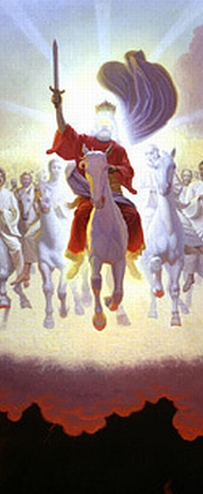
فرسان مختلفون
79 أ
6: 1- 2
19: 11- 16
المقاصد
المعدات
الأسماء
أتباع راكبو الأفراس
الوقت
السياق
التاج
دانيال ك. ك. وونغ، الفارس الأول في رؤيا 6
مكتبة ساكرا 153 (أبريل-يونيو 1996): 212-26
Notes:
إن كلمة إكليل في رؤيا 6: 2 هي (استفانونس)، التي تعني "إكليل المنتصر." والإكليل الذي يرتديه يسوع المسيح هو (diadema) أي "التاج الملكي" (رؤيا 19: 12). لا يمكن لضد المسيح أن يرتدي هذا الإكليل أبدًا، لأنه يخص ابن الله فقط." (ويرزبي).

Slide 35
فرسان مختلفون
79 أ
6: 1- 2
إن كلمة إكليل في رؤيا 6: 2 هي (استفانونس) التي تعني
إكليل المنتصر، والإكليل الذي يرتديه يسوع المسيح هو (diadema)
أي التاج الملكي (رؤيا 19: 12). لا يمكن لضد المسيح
أن يرتدي هذا الإكليل أبداً،
لأنه يخص ابن الله فقط.
(ويرزبي).
19: 11- 16
Notes:
إن كلمة إكليل في رؤيا 6: 2 هي (استفانونس)، التي تعني "إكليل المنتصر." والإكليل الذي يرتديه يسوع المسيح هو (diadema) أي "التاج الملكي" (رؤيا 19: 12). لا يمكن لضد المسيح أن يرتدي هذا الإكليل أبدًا، لأنه يخص ابن الله فقط." (ويرزبي).

Slide 36
التسلسل الزمني للأسبوع السبعين
333
336
مقتبس من ج. دوايت بنتيكوست، كلية دالاس اللاهوتية، 1988
منتصف الأسبوع
علامة ابن الإنسان متى 24: 30
اكتمال رجوع المسيح
5ر3 سنوات
1290 يوم
دا 12: 11
30 يوم
30 يوم
1260 يوم
45 يوم
رؤ 11: 3، 12: 6
دا 12: 12
5ر3 سنوات
5ر3 سنوات
استعلان الوحش رؤ 17: 13
قطع العهد دا 9: 27أ
كسر العهد دا 9: 27ب
المجيء الثاني
الضيقة العظيمة
الضيقة

Slide 37
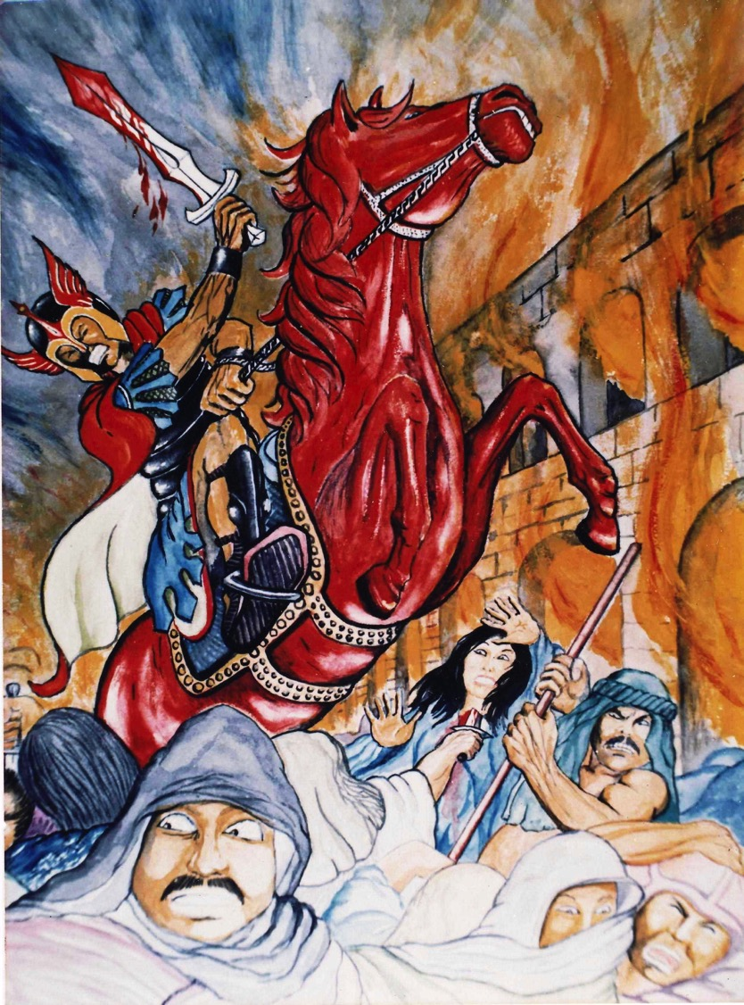
الختم الثاني
95
3 ولما فتح الختم الثاني، سمعت الحيوان الثاني قائلاً: هلم وانظر
4 فخرج فرس آخر أحمر، وللجالس عليه أعطي أن ينزع السلام من الأرض، وأن يقتل بعضهم بعضاً، وأعطي سيفاً عظيماً.
عمل فني من قبل صني شاندرا

Slide 38
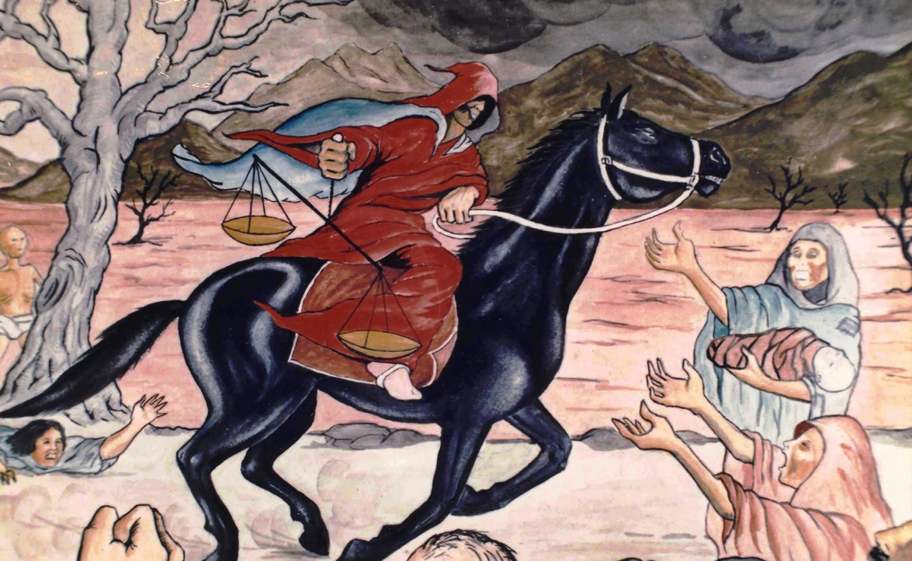
الختم الثالث
95
5 ولما فتح الختم الثالث، سمعت الحيوان الثالث قائلاً: هلم وانظر فنظرت وإذا فرس أسود، والجالس عليه معه ميزان في يده.
6 وسمعت صوتاً في وسط الأربعة الحيوانات قائلاً: ثمنية قمح بدينار وثلاث ثماني شعير بدينار، وأما الزيت والخمر فلا تضرهما.
Artwork by Sunny Chandra

Slide 39
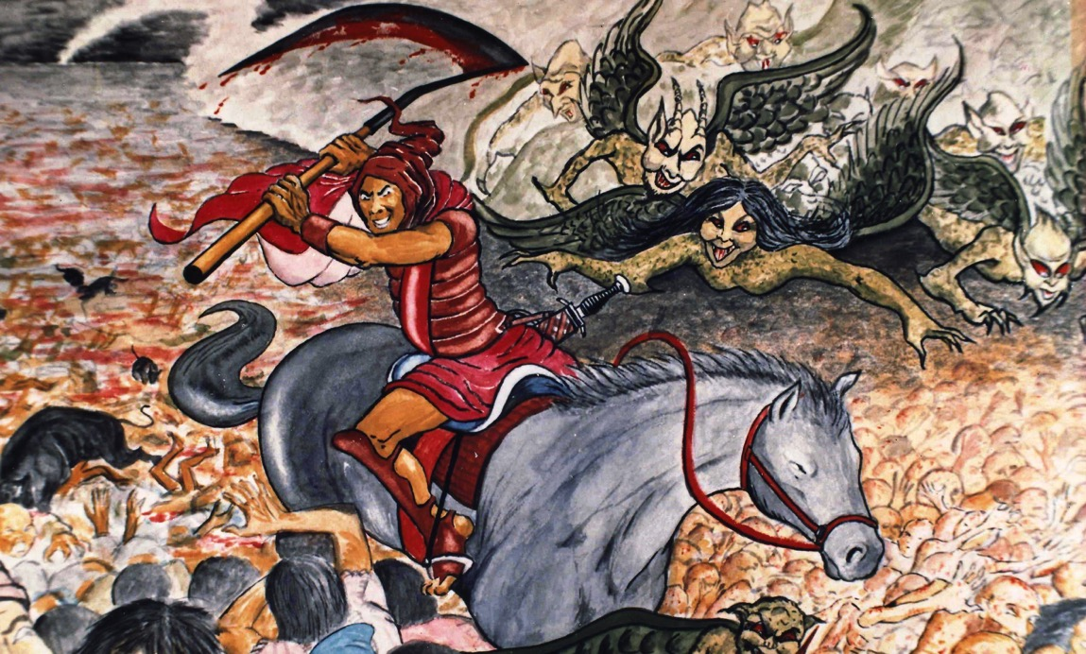
الختم الرابع
7 ولما فتح الختم الرابع، سمعت صوت الحيوان الرابع قائلاً: هلم وانظر 8 فنظرت وإذا فرس أخضر، والجالس عليه اسمه الموت، والهاوية تتبعه، وأعطيا سلطاناً على ربع الأرض أن يقتلا بالسيف والجوع والموت وبوحوش الأرض.
95
Artwork by Sunny Chandra

Slide 40
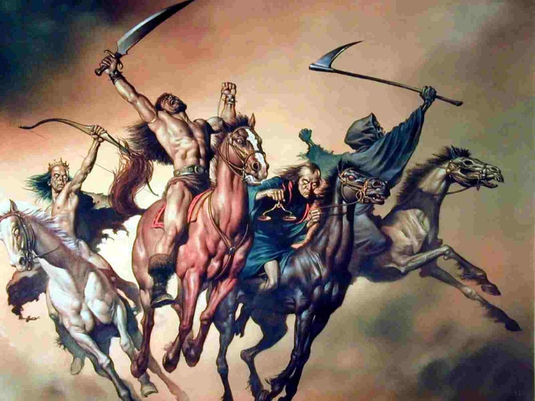
أربعة خيول ( 6: 1- 8)
374
الغالب
الحرب
المجاعة
الموت

Slide 41
محتويات الدينونة
٣٣٧
ختم متى 24: 5-9 يوازي:
 | ختوم | أبواق | جامات
١ | ابيض: غالب | البرد والنار: ١/٣ الغطاء النباتي | القروح
٢ | الأحمر: الحرب | النار: ١/٣ مخلوقات بحريَّة | البحر إلى الدم
٣ | الأسود: المجاعة | نجمة: ١/٣ المياه العذبة | المياه العذبة إلي الدم
٤ | شاحب: الموت | الظلام: ١/٣ الشمس و القمر والنجوم | الشمس تحرق الناس
 |  | (الأبواق ٥-٧ هي الويلات)
٥ | طمأنة: الشهداء | ويل ١: الجراد | مملكة الوحش المظلمة
٦ | الغضب: زلزال، علامات | ويل ٢: الفرات الإعداد | جفاف نهر الفرات
 | (١٤٤.٠٠٠ مختومين) | بوق ٧ = غموض
٧ | ١/٢ ساعة صمت | ويل ٣: النصر وشيك | زلزال وبرد
المضلون (24: 5)
الحروب (24: 6-7أ)
أحصنة
المجاعات (24: 7ب)
الموت (24: 9)
الشهداء (24: 9)
الزلازل والفوضى العالمية
(24: 7ت، 10-13)
ويلات
مقتبس من روبرت كروماكيi، العهد الجديد مسح . واين هاوس، التسلسل لزمني والخلفيَّة الرسوم البيانيَّة للعهد الجديد، ١٩
Notes:
41
Correlation Between Trumpets & Bowls (Wiersbe):
1 The Judgment
2 The earth
3 The sea
4 The rivers
5 The heavens
6 Mankind—torment
7 An army
Angry nations
Correlation between the Olivet Discourse (Matt 24) and Seals (Rev 6) is also striking.
_____________
Common-476
NS-01-Matt15-28-slide 153
NS-27-Rev1-2-slide 177
NS-27-Rev4-6-slide 133
NS-27-Rev7-12-slide 33
NS-27-Rev13-19-slide 85

Slide 42
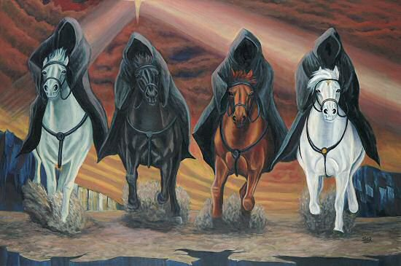
أربعة خيول ( 6: 1- 8)
376

Slide 43
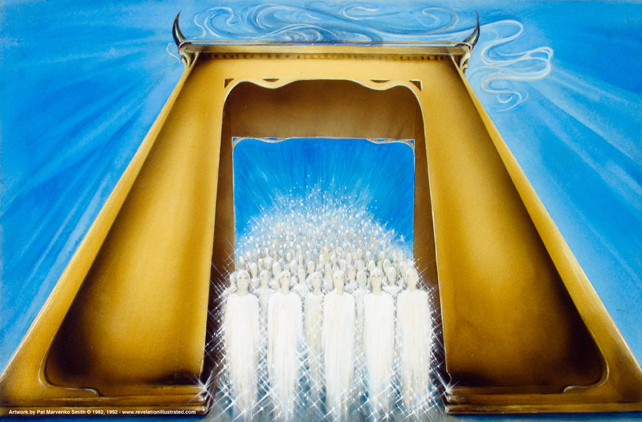
الختم الخامس: نفوس الشهداء تحت المذبح (6: 9- 11)
95
Used with permission

Slide 44
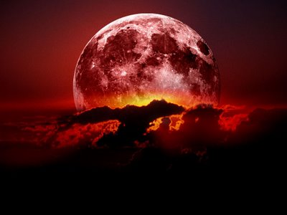
رؤيا ٦ : ١٢ والقمر صار كالدم
95

Slide 45
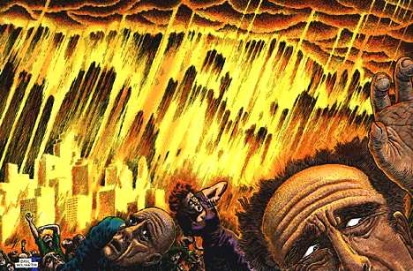
رؤيا ٦ : ١٦ وهم يقولون للجبال والصخور: اسقطي علينا وأخفينا عن وجه الجالس على العرش وعن غضب الخروف.
376

Slide 46
1. سوف يدين المسيح العالم (رؤ 6)
374
Notes:
"As Christ removed the seals, various dramatic events took place. The seventh seal introduced the seven trumpet judgments (Rev. 8:1–2). Then, when the seventh trumpet had blown, the great day of God's wrath was announced, ushering in the "vial [bowl] judgments" that brought to a climax the wrath of God (Rev. 11:15ff; 15:1). It is possible that the trumpet judgments were written on one side of the scroll and the bowl judgments on the other" (Wiersbe).

Slide 47
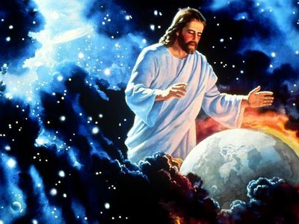
2. سوف يخلص المسيح المؤمنين (رؤ 7)
371

Slide 48
الجدول الزمني لسفر الرؤيا
340
ما قد رأيت
1: 19أ
رؤيا 1
ما هو كائن
1: 19 ب
رؤيا 2-3
ما هو عتيد أن يحدث بعد هذا
1: 19 ج
رؤيا 4- 22
رؤيا
المسيح
عصر
الكنيسة
الإختطاف
3: 10
الضيقة
4: 1- 19: 10
المجيء
الثاني
الحكم الألفي
النصف الأول
النصف الثاني
الحالة الابدية
عرش
الدينونة
العظيم
الأبيض
حوق الطبع 1989 ريك جريفيث
مقتبس من مخطط ج. د. بنتيكوست
Notes:
التقسيمات الرئيسية الثلاثة في رؤيا ملخصة في 1: 19
الدورات الرئيسية الثلاث للدينونة موجودة في مربعات زرقاء
الأقسام الأربعة المعترضة تظهر بين قوسين داخل اللفائف . إنها لا تقدم التسلسل الزمني ولكن تضيف معلومات مهمة ليست مرتبطة بدينونة معينة .

Slide 49
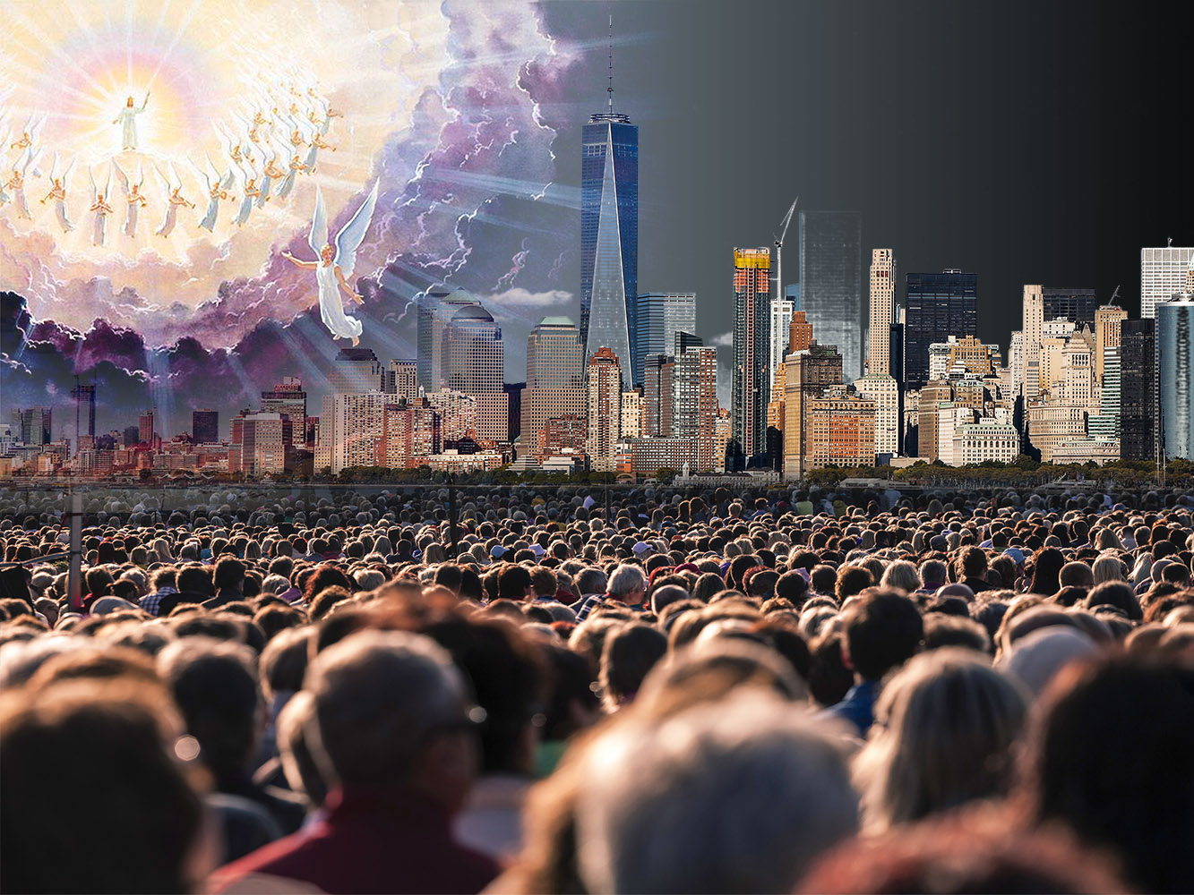
المختومين مئة وأربعة وأربعين ألفاً
377
1 وبعد هذا رأيت أربعة ملائكة واقفين على أربع زوايا الأرض، ممسكين أربع رياح الأرض لكيلا تهب ريح على الأرض، ولا على البحر، ولا على شجرة ما 2 ورأيت ملاكاً آخر طالعاً من مشرق الشمس معه ختم الله الحي، فنادى بصوت عظيم إلى الملائكة الأربعة، الذين أعطوا أن يضروا الأرض والبحر 3 قائلاً: لا تضروا الأرض ولا البحر ولا الأشجار، حتى نختم عبيد إلهنا على جباههم 4 وسمعت عدد المختومين مئة وأربعة وأربعين ألفاً مختومين من كل سبط من بني إسرائيل: 5 من سبط يهوذا اثنا عشر ألف مختوم. من سبط رأوبين اثنا عشر ألف مختوم. من سبط جاد اثنا عشر ألف مختوم 6 من سبط أشير اثنا عشر ألف مختوم. من سبط نفتالي اثنا عشر ألف مختوم. من سبط منسَّى اثنا عشر ألف مختوم 7 من سبط شمعون اثنا عشر ألف مختوم. من سبط لاوي اثنا عشر ألف مختوم. من سبط يساكر اثنا عشر ألف مختوم 8 من سبط زبولون اثنا عشر ألف مختوم. من سبط يوسف اثنا عشر ألف مختوم. من سبط بنيامين اثنا عشر ألف مختوم.
رؤيا ٧ : ١-٨
Notes:
في الكتاب المقدس ، يشير الختم إلى الملكية والحماية. اليوم ، شعب الله مختوم بالروح القدس (أف. 1: 13-14). هذا هو ضمان الله بأننا خلصنا وبآمان ، وأنه سيأخذنا يومًا ما إلى السماء. سيتلقى 144000 يهودي اسم الآب كختم (رؤيا 14: 1) ، على عكس "علامة الوحش" التي سيعطيها ضد المسيح لمن يتبعونه (رؤ ١٣: ١٧ ؛ ١٤: 11 ؛ 16: 2 ؛ 19: 20) "(ويرزبي).

Slide 50
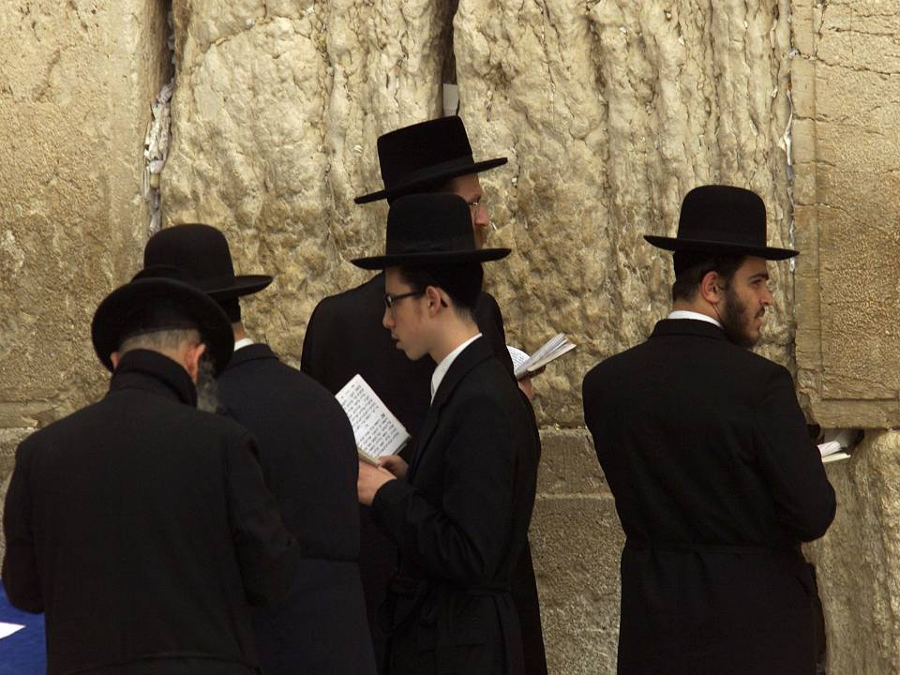
144000 يهودي مخلص هذا شيء معجزي !
377
Notes:
حتى اليهود الذين ثقبوه

Slide 51
هل هناك مستقبل لإسرائيل الوطنية؟
155ك
Notes:
About 27% of the Bible related to the future when it was written, and half of these prophecies have already been fulfilled. But should we expect more fulfillments to come for the descendants of Jacob?
_________
Common-347
BE-45-Rom-slide 70
OS-02-Exodus-444
OS-31-Obadiah-145
NS-06-Rom9-16-slide 26

Slide 52
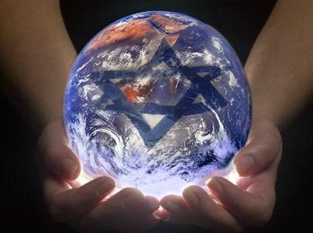
لا يزال هناك خطط من الله لأجل إسرائيل
377
Notes:
حتى اليهود الذين ثقبوه

Slide 53
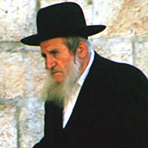
مجموعتان مخلصتان ومتباينتان
378
144000 | جمع كثير
7: 1-8 | 7: 9- 17
يهود | أمم من كل الشعوب
معدودون | لا يمكن عده
مقسمون حسب أسباط إسرائيل | من كل الأمم والقبائل والشعوب والألسنة
ختم الله على جباههم 7: 3- 4 | غسلوا ثيابهم وبيضوا ثيابهم في دم الخروف ( 7: 14 )
على الأرض | يقفون في السماء

Slide 54
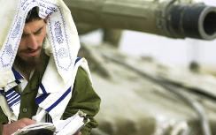
تعتبر إسرائيل ألم بالنسبة لمعظم الأمم في العالم اليوم، ولكن ...
378

Slide 55
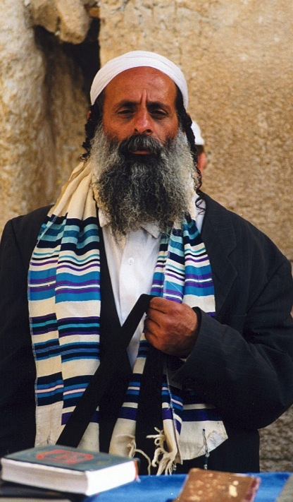
وَهَكَذَا سَيَخْلُصُ جَمِيعُ إِسْرَائِيلَ (رومية ١١ : ٢٥-٢٧)
155w
25 فإني لست أريد أيها الإخوة أن تجهلوا هذا السر، لئلا تكونوا عند أنفسكم حكماء: أن القساوة قد حصلت جزئياً لإسرائيل إلى أن يدخل ملؤ الأمم 26 وهكذا سيخلص جميع إسرائيل، كما هو مكتوب:
سيخرج من صهيون المنقذ ويرد الفجور عن يعقوب 27 وهذا هو العهد من قبلي لهم متى نزعت خطاياهم.
Notes:
Zechariah 3:9 says that Israel will believe in Jesus as Messiah in a single day at the end of the Tribulation when "All Israel will be saved" (Rom 11:25-26).
___________________
Common-445
OS-38-Zechariah-86, 134
NS-06-Rom9-16-slide 53
NS-22-Rev13-19-slide 53

Slide 56
ويكرز ببشارة الملكوت هذه في كل المسكونة شهادة لجميع الأمم. ثم يأتي المنتهى (مت 24: 14)
378
سوف يبشر الله أمماً كثيرة من خلال هؤلاء 144000 يهودي
Notes:
"While we are not told explicitly in Scripture that the 144,000 Jews are God's special witnesses, and that the Gentile host is saved through their ministry, this appears to be a logical deduction; otherwise, why are they associated in this chapter? The parallel with Matthew 24:14 also indicates that the 144,000 will witness for the Lord during the Tribulation" (Wiersbe).

Slide 57
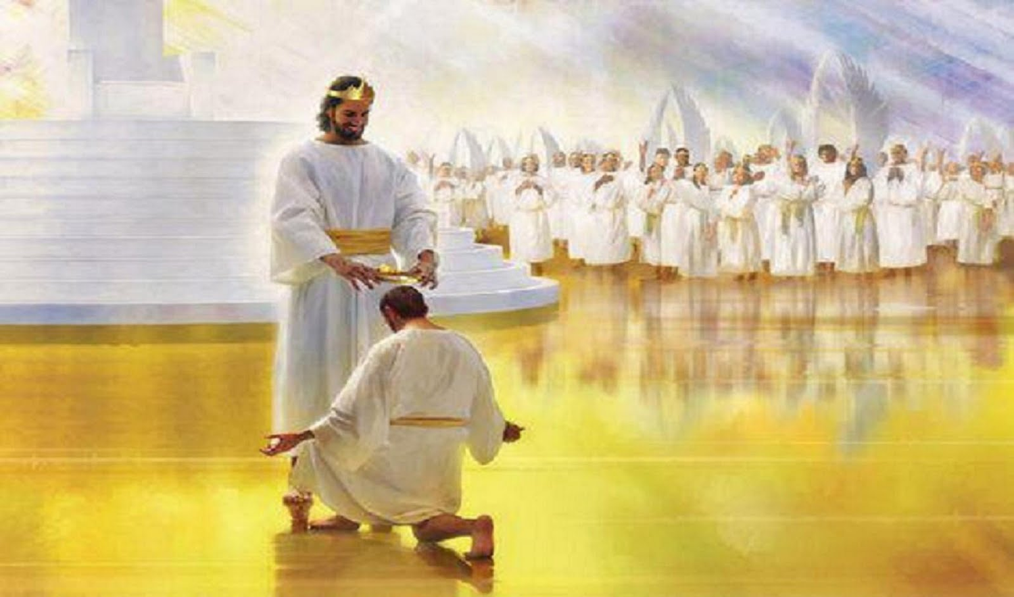
يشير خلاص الأمم من كل شعب إلى إتمام الله الرحيم للمأمورية العظمى أثناء الضيقة (7: 9-17).

Slide 58
الشعب المتعدد الأعراق
379
رؤيا ٧ : ٩
من كل الأمم والقبائل والشعوب والألسنة

Slide 59
خرَّ الشيوخ أمام العرش ( 7: 11)
379
استخدمت بإذن

Slide 60
ما هي الفكرة؟

Slide 61
يوازن المسيح
دينونته
مع نعمته
الفكرة الرئيسية في رؤيا 6-7
د. ريك جريفيث • كلية الكتاب المقدس سنغافورة • biblestudydownloads.com

Slide 62
1. سوف يدين المسيح العالم (رؤ 6)
374
Notes:
"As Christ removed the seals, various dramatic events took place. The seventh seal introduced the seven trumpet judgments (Rev. 8:1–2). Then, when the seventh trumpet had blown, the great day of God's wrath was announced, ushering in the "vial [bowl] judgments" that brought to a climax the wrath of God (Rev. 11:15ff; 15:1). It is possible that the trumpet judgments were written on one side of the scroll and the bowl judgments on the other" (Wiersbe).

Slide 63
2. سوف يخلص المسيح المؤمنين (رؤ 7)
371

Slide 64
هل لديك نظرة خاطئة عن المسيح؟
371

Slide 65
سيادة المسيح في رؤيا
سيادة المسيح في رؤيا
381
1. في شخصه ( 1)
2. على الكنائس ( 2 – 3 )
3. على كل الخليقة ( 4 – 22 )

Slide 66
يمتلك المسيح الحق في أن يدينك لكنه يفضل أن يخلصك
371

Slide 68
يسوع ينتصر
موضوع
الرؤيا

Slide 69
أحصل على هذا العرض التقديمي مجاناً
وعظ العهد الجديد • BibleStudyDownloads.org
Notes:
NP NT Preaching (np) Arabic

